Slide 1
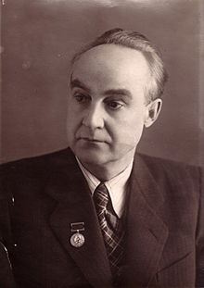
Муниципальное бюджетное учреждение культуры
Централизованная библиотечная система
Центральная городская публичная библиотека
имени А. П. Чехова
Отдел дореволюционных и ценных изданий
«Читая меня, вы сразу увидите, откуда я родом…»
И. Д. Василенко

Slide 2
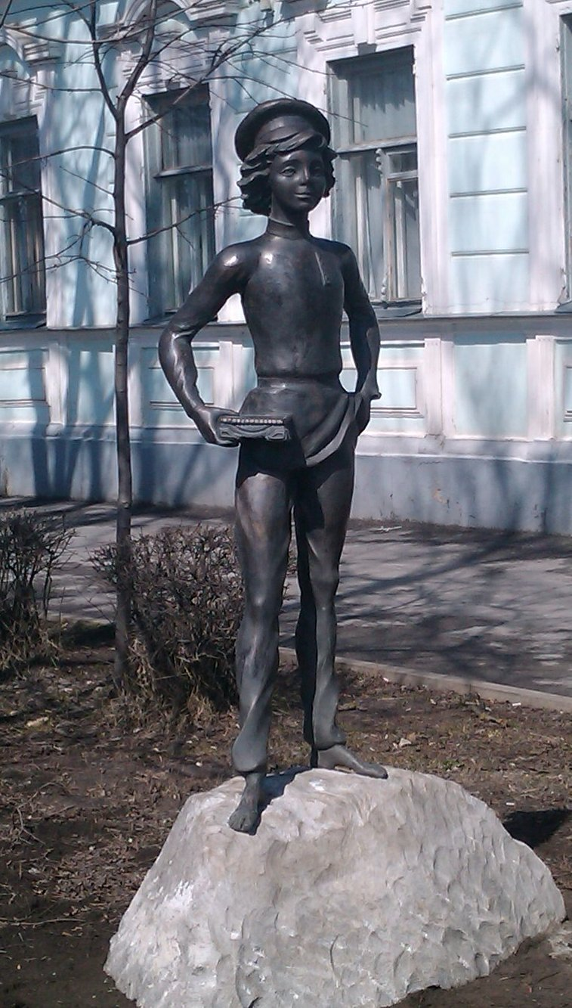
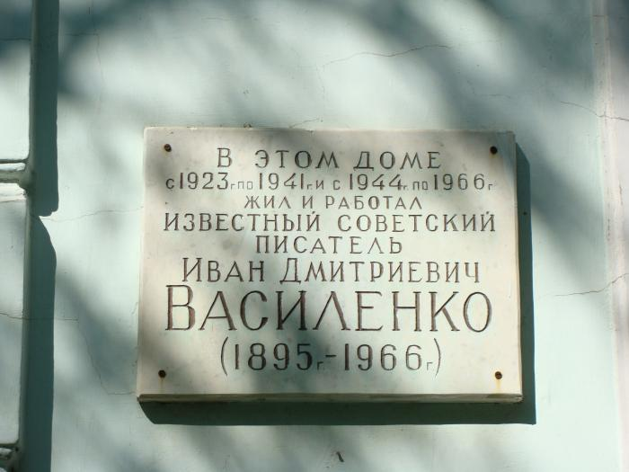
На одной из улиц Таганрога стоит бронзовый босоногий мальчишка с маленькой шкатулкой в руках. Стоит он рядом с домой своего литературного родителя Ивана Дмитриевича Василенко, имя которого неразрывно связано с городом Таганрогом. В этом городе прошли его детские и юношеские годы, в этом городе он стал настоящим писателем.
Иван Дмитриевич много делал для родного города, в том числе и для Городской библиотеки. Василенко не только дарил издания своих книг, но призывал других писателей к пополнению фонда библиотеки носящей имя Антона Павловича Чехова.

Slide 3
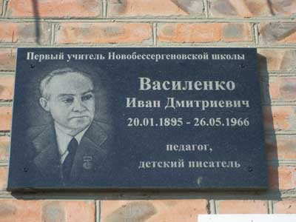
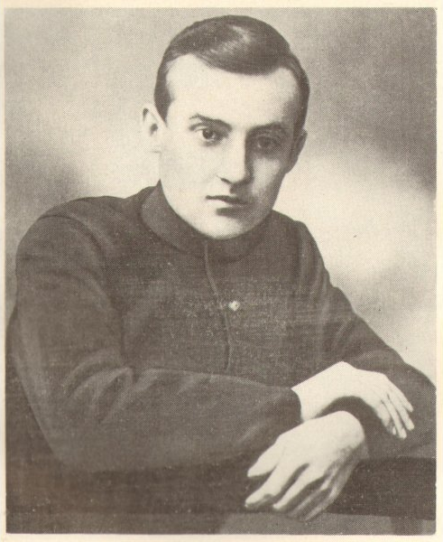
До того, как Иван Дмитриевич начал писательскую деятельность, он вел активную педагогическую работу, до революции работал в Ново-Бессергеновской школе, позже заведовал окружным отделением народного образования, руководил работой рабфаков. Но прославил родной город, прежде всего, как писатель, в произведениях которого часто узнаются улицы и жители Таганрога.

Slide 4




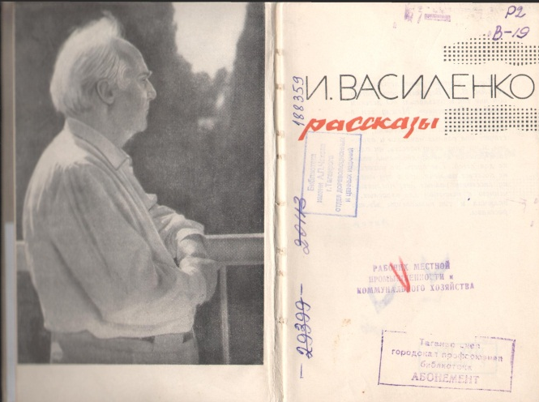
За тридцать лет творческой жизни писателем было написано множество произведений для детей, учивших их честности и выполнению долга, вере в лучшее, уважению к труду. Произведения Ивана Дмитриевича переводились на многие языки, некоторые были экранизированы советскими режиссерами. В фондах ЦБС г. Таганрога имеется множество изданий писателя. Отдел дореволюционных и ценных изданий обладает уникальной коллекцией книг Ивана Дмитриевича Василенко с его автографами, а также литературы из личной библиотеки писателя.

Slide 5

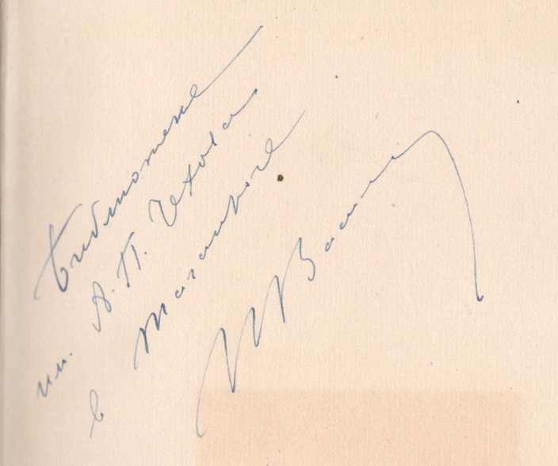
Василенко, И. Д. Волшебная шкатулка: повести : / И. Василенко; [ил. Б. Винокурова]. – Москва: Молодая гвардия, 1958. – 282 с.: ил. – Текст : непосредственный.
Первым опубликованным произведением И. Д. Василенко стала повесть «Волшебная шкатулка», впервые напечатанная в журнале «Пионер» в 1938. В фонде отдела дореволюционных и ценных изданий хранится издание 1958 года с автографом автора.

Slide 6
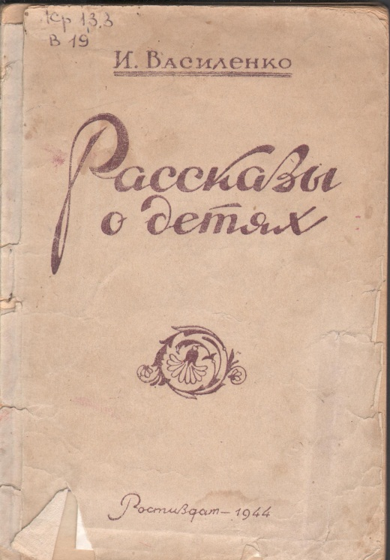
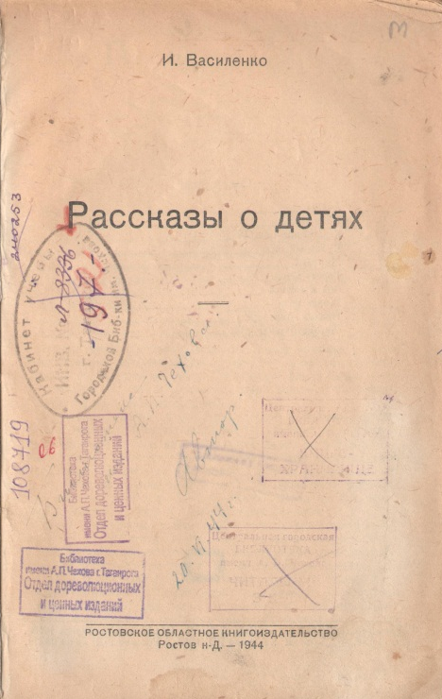
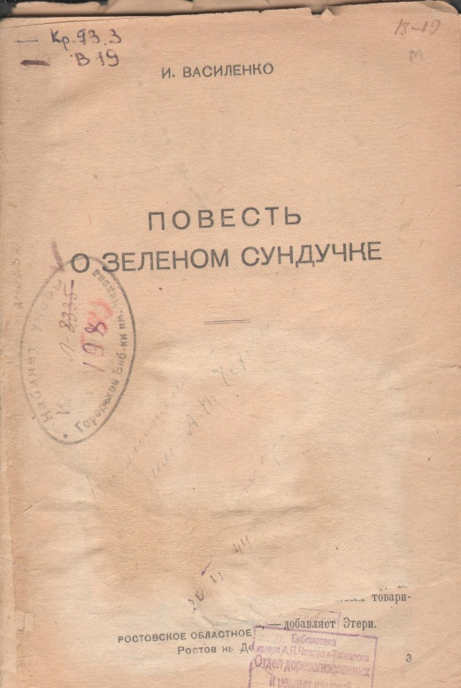
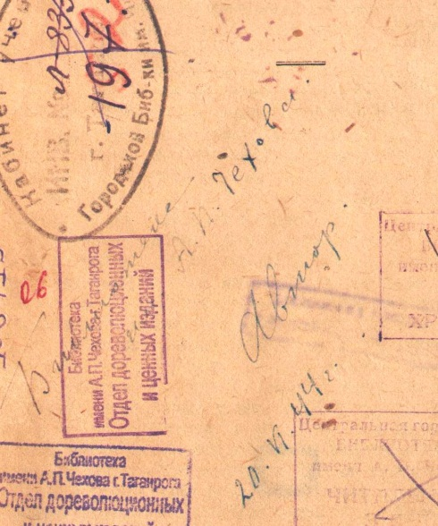
С годами Великой Отечественной войны связана одна из самых трагических страниц жизни писателя. В октябре 1941 года под Конотопом погиб единственный сын Ивана Дмитриевича Федор, молодой летчик, выпускник Качинского училища. Сам писатель по состоянию здоровья не мог быть призван на фронт, перед оккупацией Таганрога его эвакуировали в Нальчик, где Иван Дмитриевич работал в областной газете и в газете «Боец РККА». В качестве корреспондента не раз находился на передовой. После освобождения Таганрога писатель дарит библиотеке новые книги.
В годы войны появилась «Повесть о зеленом сундучке», как гимн вере в лучшее, пути к мечте

Slide 7


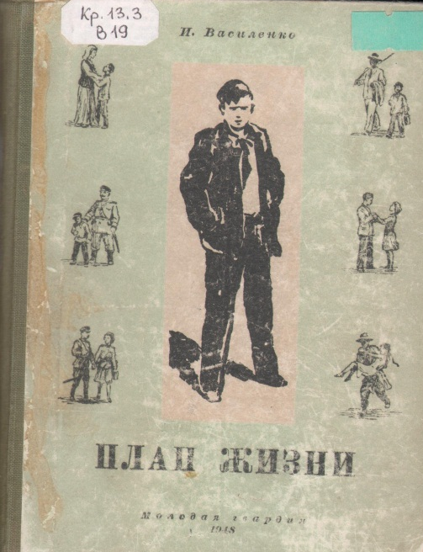
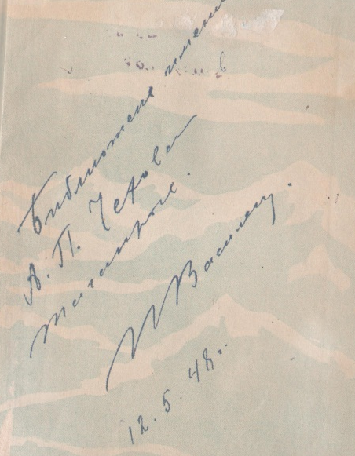
Одно из произведений, написанных в годы войны «План жизни», впервые печаталась в газете «Боец РККА», в основу сюжета легли воспоминания писателя о его жизни в Кабардино-Балкарии. Посвящена книга сыну Федору Василенко.
«Сыну Феде Василенко, летчику-истребителю,
отдавшему за родину свою юную жизнь,
посвящаю эту книгу»

Slide 8

Василенко, И. Д. Звездочка: повесть: / И. Василенко ; рис. В. Баюскина. – Москва; Ленинград: Детгиз, 1950. – 93 с. : ил. – Текст : непосредственный.
В 1948 году написана повесть «Звездочка» принесшая писателю признание на государственном уровне. В 1950 году Иван Дмитриевич Василенко был удостоен Сталинской премии 3-й степени именно за эту повесть, посвященную жизни ребят, учащихся ремесленного училища. По повести «Звездочка» в 1952 году был снят художественный фильм «Навстречу жизни».

Slide 9

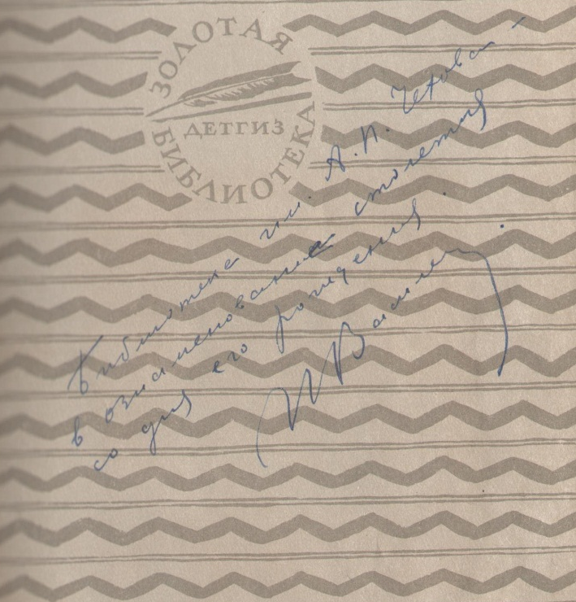
Один из наиболее любимых читателями героев произведений Василенко стал Артёмка Загоруйко, неунывающий паренек герой целого цикла повестей, в сюжете которых угадывается Таганрог времен детства писателя.
Василенко, И. Д. Артемка: повести / И. Василенко. – Москва : Детгиз, 1960. – 405 с. : ил. – (Золотая библиотека). - Текст : непосредственный.

Slide 10


Последними книгами писателя стали книги о еще одном мальчике из южного города – Мите Мимоходенко (Заморыше), в основу сюжета которых легли воспоминания писателя о его детстве и юности.
Василенко, И. Д. Жизнь и приключения Заморыша / И. Д. Василенко. - Москва : Советская Россия, 1959. - 155 с. : ил. – Текст : непосредственный.

Slide 11
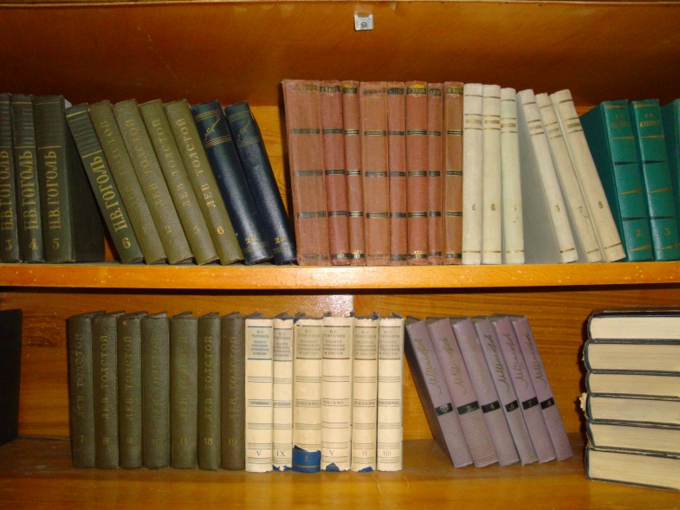
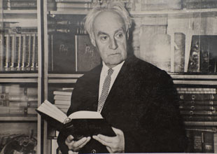
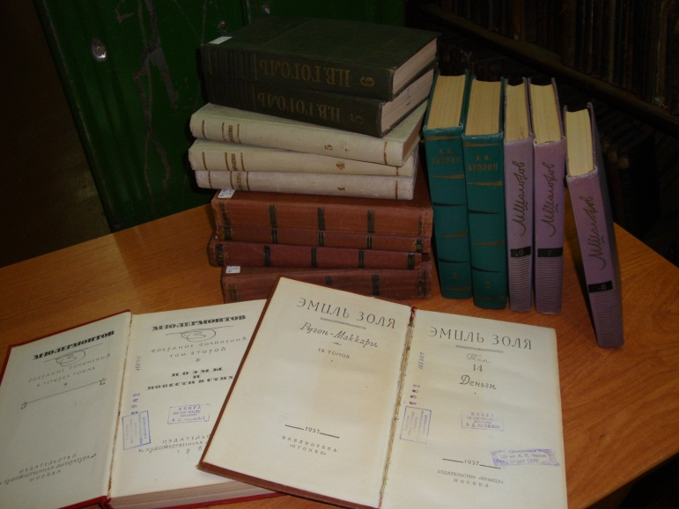

После смерти И. Д. Василенко его личная библиотека попала в фонд библиотеки. Позже в его квартире на улице А. П. Чехова был открыт музей. Часть личной библиотеки писателя в настоящий момент хранится в фонде отдела дореволюционных и ценных изданий. Основную часть библиотеки представляют тома из собраний сочинений классиков, в том числе Э. Золя, М. Горького, М. Шолохова и других.

Slide 12
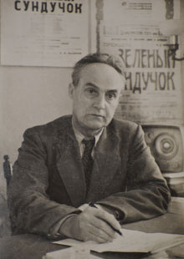
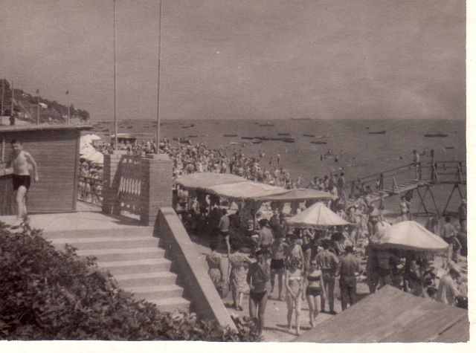
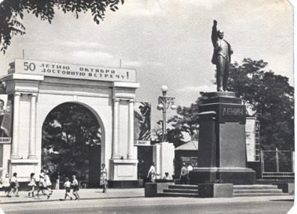
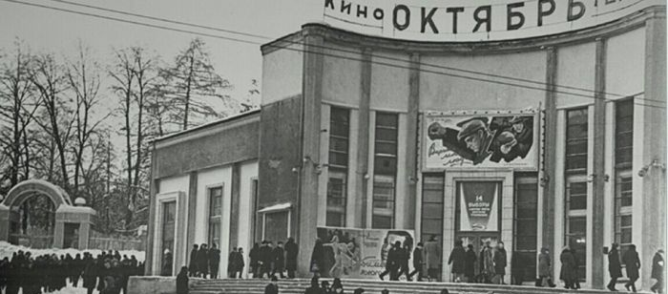
Жизнь и творчество Ивана Дмитриевича Василенко неразрывно связаны с Таганрогом. «Я влюблен в свой Таганрог, в его неповторимый говор, в его море, в его сполохи над мартенами,» – писал Иван Дмитриевич.

Slide 13
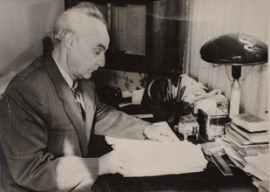
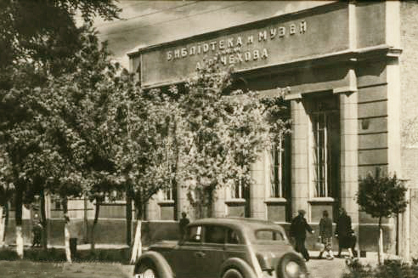
В год 100-летия Антона Павловича Чехова на страницах «Литературной газеты» было напечатано письмо:
«Я обращаюсь к моим товарищам по перу, - пишет Василенко, - с призывом направить в ознаменование 100-летия со дня рождения А.П. Чехова книги своего сочинения с дарственной надписью в таганрогскую библиотеку. Пусть общегородская библиотека на родине Чехова по своим, книжным фондам будет достойна имени великого писателя, которого любит и почитает вся страна, все прогрессивное человечество».
Таким образом, в фонде библиотеки появились издания с автографами таких известных советских авторов, как И. А. Ефремов, С. Я. Маршак, А. Т. Твардовский, А. Н. Рыбаков и других.

Slide 14

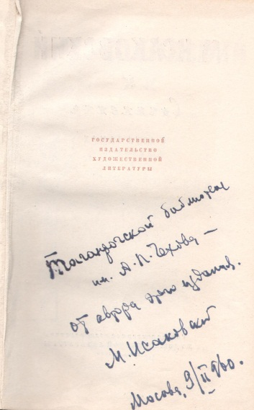


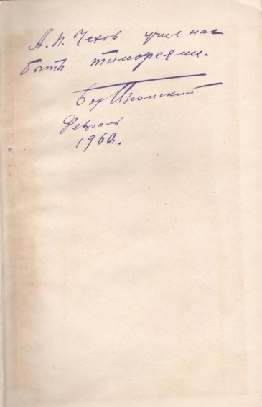

Книги, присланные к столетию
А. П. Чехова по призыву
И. Д. Василенко

Slide 15
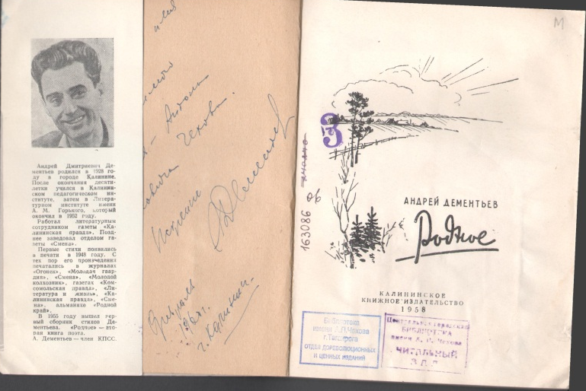


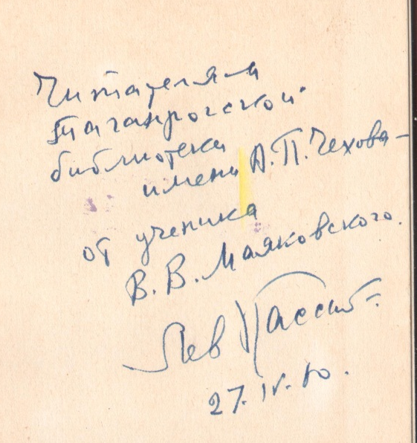

Книги, присланные к столетию
А. П. Чехова по призыву
И. Д. Василенко

Slide 16
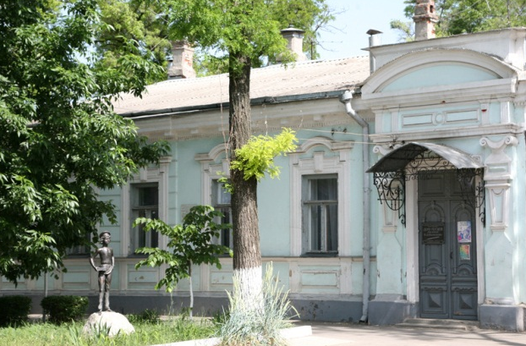
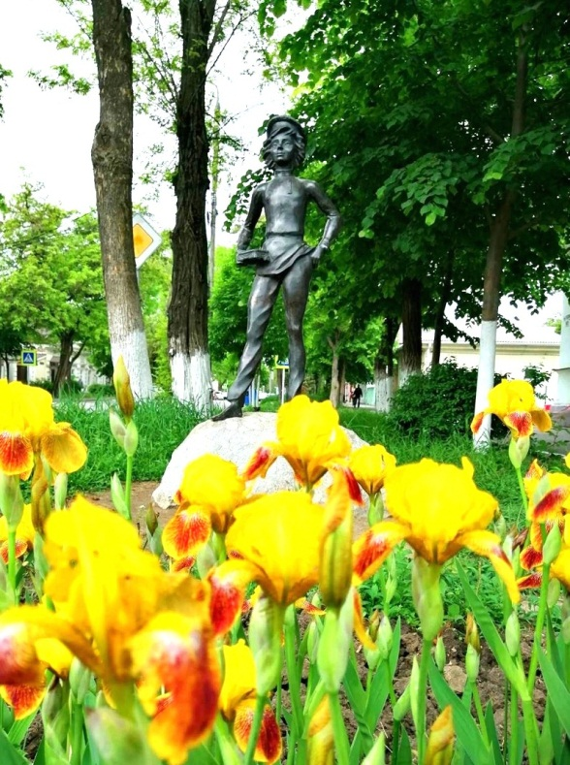
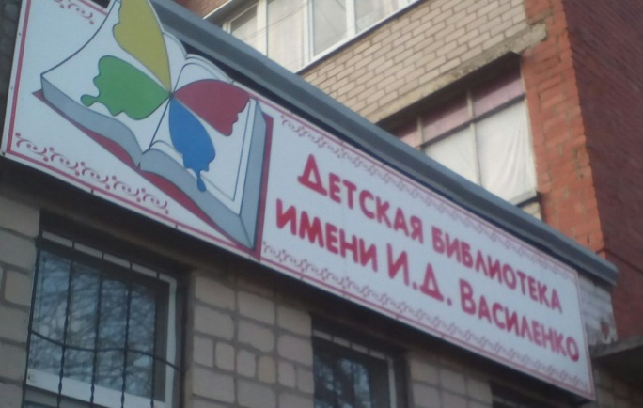
Сейчас в доме, где жил и работал Иван Дмитриевич Василенко работает Дом-музей, один из детских филиалов библиотеки носит имя писателя, именем И. Д. Василенко названа Новобессергеневская средняя школа, где писатель в 1914 году работал учителем

Slide 17
Центральная городская публичная библиотека имени А. П. Чехова
Отдел дореволюционных и ценных изданий
(86-34)610-118
Режим работы:
10. 00—18. 00
Выходной день: пятница, суббота
Последний понедельник месяца—
санитарный

